Slide 1

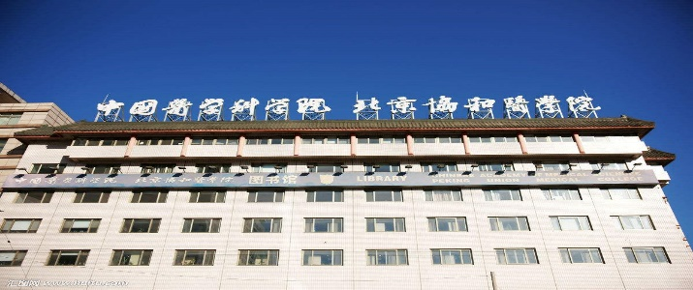
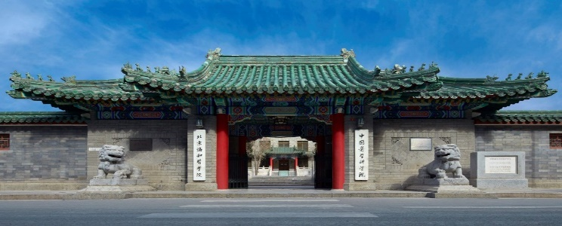
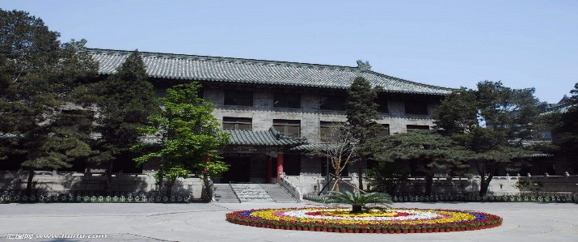
学生医疗及公费报销事宜
北京协和医学院医务室

Slide 2
内容
医务室概况
学生就医须知
传染病防治
公费医疗管理

Slide 3
医务室概况
9号院新18楼一层(研究生院楼下)
主要职能
门诊诊疗、预防保健、健康体检、传染病的防治和突发公共卫生事件的应急处理、公费医疗管理、学生计划生育管理工作、校红十字会日常工作、无偿献血工作、临时性医疗保障任务

Slide 4
学生就医须知
1、学生就诊时请出示本人学生证。
2、凭处方取药无需当场交费。药费每半年根据规定一次性扣除。
3、就诊尊重校医的诊疗行为，不得点名开药。不得替他人代开药。
4、门诊开药急性病不超过一周量，慢性病不超过两周量。每次开药品种不超过三种。
5、医务室每周三下午停诊。

Slide 5
转诊须知
1、必须经医务室转诊，方可到协和医院就医。根据需要转诊单可提前开具但一律不补转诊单，急诊不需要转诊。
2、口腔科、中医科、理疗科不转诊。
3、寒暑假期间在院校办公室开具转诊单。

Slide 6
传染病防治
1、常见传染病包括水痘、肺结核、麻疹、流感、菌痢等。
2、日常防护：通风及环境卫生、 饮食卫生、各类传染病防护知识学习、疫苗接种。
3、感染处理：上报、隔离、治疗、复课。
4、《北京协和医学院突发公共卫生事件应急预案》、《北京协和医学院传染病防治及疫情报告制度》。

Slide 7
学生因病休学复课管理
休学：本人申请并填写因病休学申请表，持指定医院（北京协和医院或专科医院）就诊病历及诊断证明，到医务室签章。
复学：学生本人应于休学期满前提交复学申请，携指定医院诊断证明到校医室盖章。

Slide 8
公费医疗管理
中国协和医科大学文件
医科办发[2005]394号文件

Slide 9
京外所院研究生就医医院名单
皮肤病研究所----南京市鼓楼医院
天津放射所----天津市第一中心医院
天津生物医学工程所---天津市第一中心医院
天津血液病研究所---天津医大总医院
成都输血所-----成都理工大学医院
昆明生物所----昆明医学院第一附属医院

Slide 10
公费医疗管理-----就医管理
门 诊：由医务室开具转诊单到合同医院（北京协和医院）就诊。
急 诊：可就近到医保定点医院就诊(不包括个体、民办、联合体、对内服务医疗机构），仅限急诊本次。
需要复诊者应回到合同医院诊治！

Slide 11
公费医疗管理-----就医管理
开药限量：急诊3日，门诊1周，
慢性病2周
转 院：由合同医院开具证明，经医务
室同意方可到其他医院就医
费用需先垫付

Slide 12
医疗费用报销
门、急诊医药费用由所在所院报销。
住院医药费用由学生送到校公费医疗办公室核对后，经北京市医保中心再次审核后，按比例报销。

Slide 13
不予报销的情况
1、未经转诊到非指定医院就诊，临床实习期间利用工作之便私自开具处方，并做各种检查、治疗者
2、超出北京市医保中心规定的报销范围内的药品、材料费、检查费、会诊费、治疗费
3、自行修改处方，增加药量和检查项目，临床用于科研的检查和药品
4、各科开药超出本科范围或超量开药，限级用药，非适应症用药及未经挂号做的各项检查、化验、开具的处方

Slide 14
不予报销的情况
5、体检费用及自己要求做的各种检查及化验检查
6、非本人就诊发生的费用。
7、各类会议、军训、社会实践及用于科学研究的医药费
8、因打架、斗殴、酗酒、自杀、交通肇事、医疗事故等发生的一切费用
9、门诊的孕期检查、治疗费及产后住院费用
10、各种预防、保健、整容、矫形及非治疗必须的诊疗项目费用等

Slide 15
住院费用报销相关规定
  报销费用范围：住院费用超过300元以上的部分（不包含自付项目）
  北京市医保中心报销80％；
  本校承担10%
  学生自付10%

Slide 16
特殊情况报销规定
1、因病休学1年或因病1年之内不能分配的毕业生，其门诊医疗费报销额累计不得超过休学期间标准费用（90元/年）的2倍。
2、寒假期间按照每月标准费的1.5倍报销；暑假期间按照每月标准费的2倍报销。

Slide 17
住院费用报销流程
    本人持身份证、学生证、在读证明（所院出具并加盖公章）、出院诊断证明、住院收费专用收据、住院费用清单、住院收费项目明细、转院单（非合同医院住院）
    经公费医疗办公室审核 、结算，出具公费医疗住院医药费报销凭证
    本人持以上单据到所院财务处确认予以报销

Slide 18
报 销 期 限
1、门急诊医药费用报销不得超过就诊日期六个月，住院费用不得超过出院日期两个月。
2、本年度所有医疗费用清单必须在当年完成（十二月份费用清单必须在次年1月18日之前完成）。
过时不予报销！

Slide 19
公费医疗报销联系人：马芳芳
联系电话：65105996

Slide 20
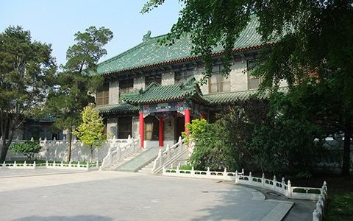
Thanks！

